Slide 1
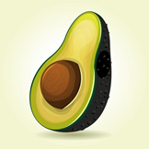
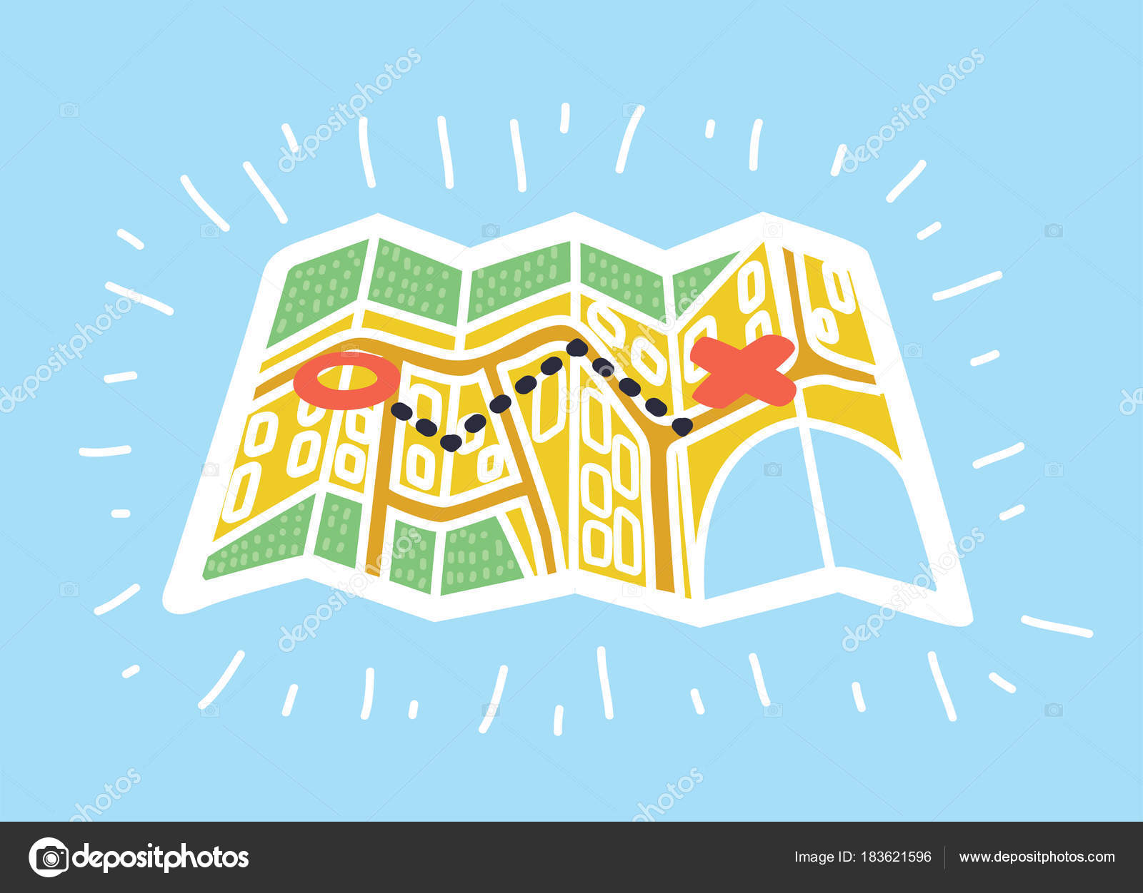



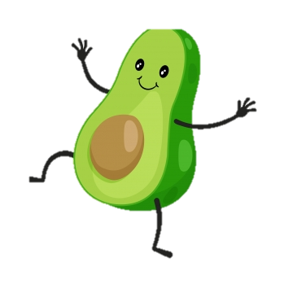
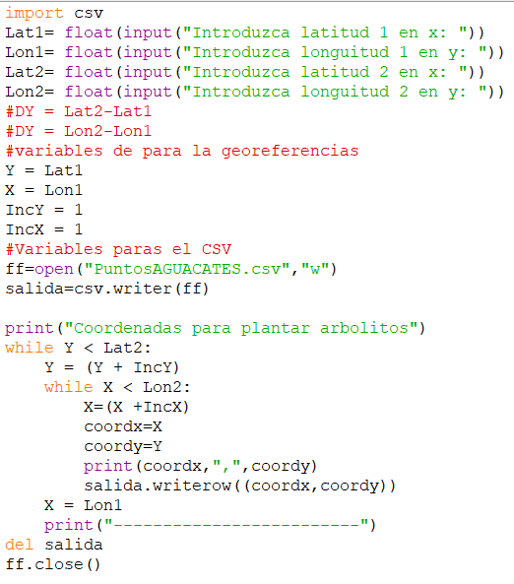
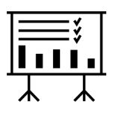

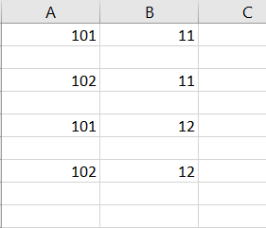

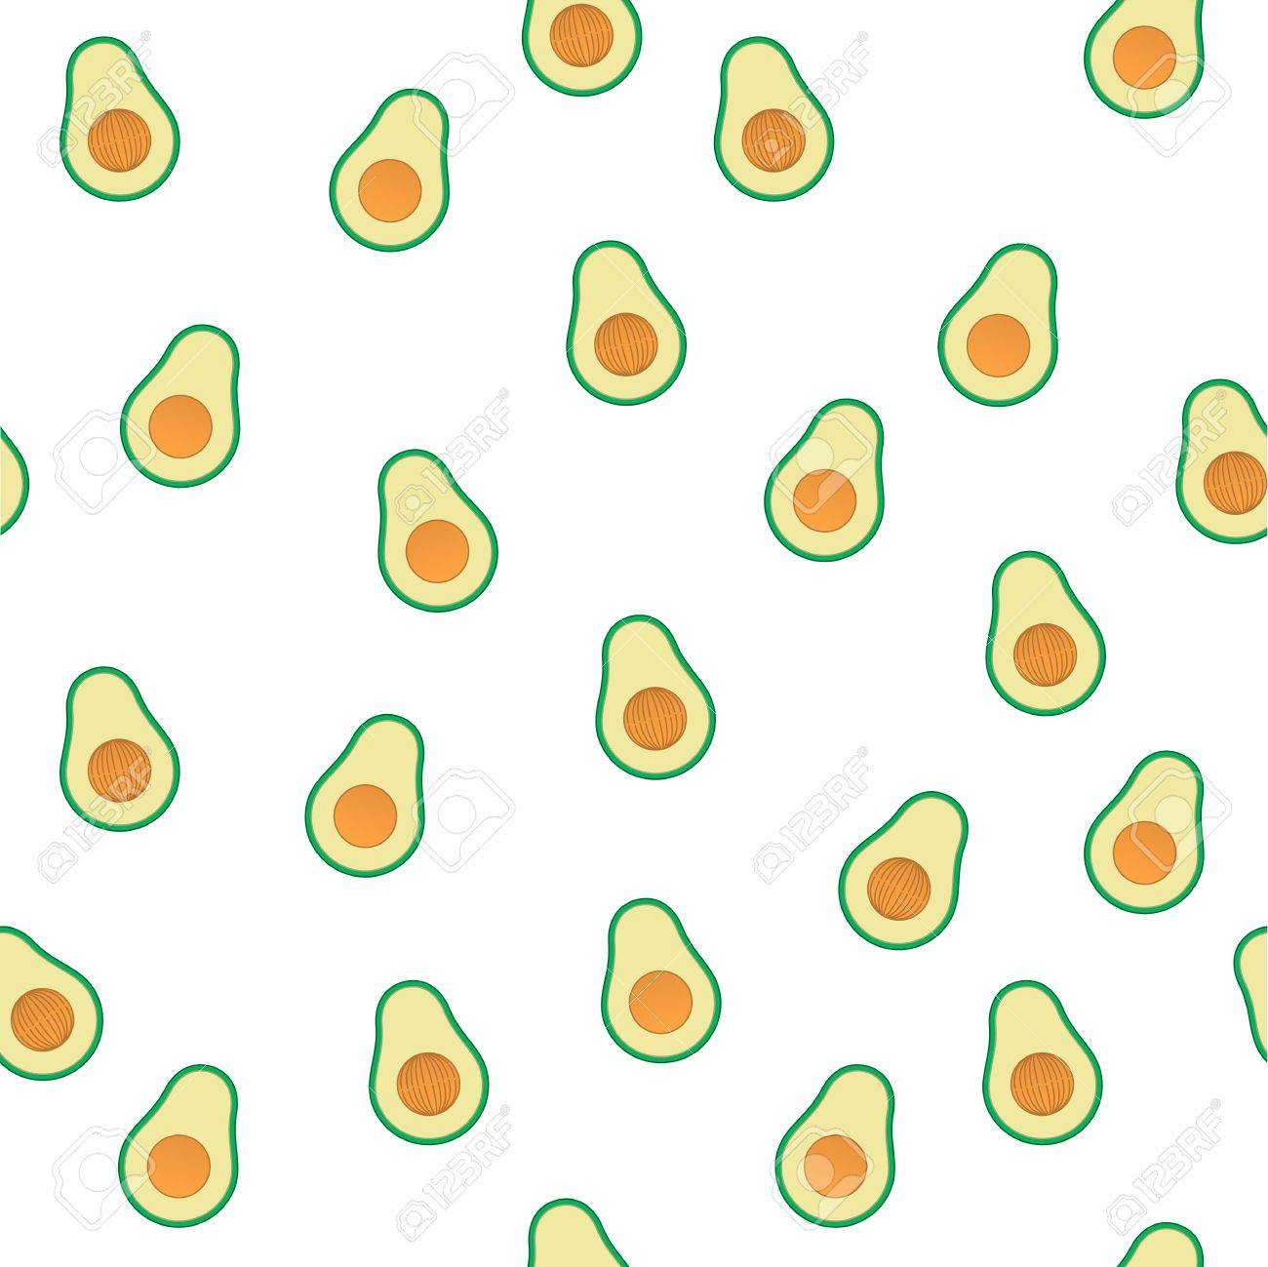
RECOMENDACIONES PARA SEMBRADÍOS DE AGUACATE
Diana Isabel Gaytan Jimenez, Rosendo Emanuel Valencia Ojeda, Manuel Antolín Vázquez Hernández.
Facultad de Ingeniería Civil. Ingeniero Topógrafo Geomático.
Introducción
Se determinará la cantidad de árboles de aguacate que puede contener un área proporcionada por el usuario, respetando la superficie mínima que necesita cada planta para desarrollarse adecuadamente.
De igual manera se obtendrá el promedio de árboles de aguacate que pueda contener una hectárea para su posterior presentación en una gráfica.
La determinación del número de árboles recomendados en el área de estudio se obtendrá mediante el uso de lenguaje de programación Python, auxiliado por las librerías GDAL, OGR, OSGeo, entre otras.
Se planea que el programa obtenga las coordenadas de puntos separados por 10m cada uno.Con los datos obtenidos, se realizará la gráfica del promedio de árboles que pueden crecer y su respectivo análisis.
Metodología
Abstract
The quantity of avocado trees that an area provided by the user can be determined, respecting the minimum area that each plant needs to develop properly.
Similarly, the average number of avocado trees that can contain one hectare will be obtained for later representation in a graph.
The determination of the number of recommended trees in the study area will be obtained through the use of Python programming language, aided by the libraries: GDAL, OGR, OSGeo, among others.
The program is planned to obtain the coordinates of points separated by 10m each.
With the data obtained, the graph and the analysis of the average number of trees that can grow will be made.
Investigar información acerca de Python aplicado a SIG
Investigar maneras de realizar lo deseado y elegir una
Hacer pruebas del programa y realizar las correcciones correspondientes
Resultados
El programa realiza el cálculo de cada coordenada con 10m de separación cada una e imprime dichas coordenadas en un csv para que el usuario pueda insertarlas en su polígono.
Conclusión
El lenguaje de programación Python puede facilitar diversos trabajos en los SIG’s.
Este programa permite al usuario conocer la cantidad de árboles que pueden ser contenidos en un área proporcionada, con lo cual se puede aprovechar al máximo el terreno del usuario y obtener una mejor ganancia.
Las expectativas que se tenían de este programa fueron cumplidas, ya que se logra de manera eficiente y sistematizada el cálculo y la ubicación de los árboles de aguacate, ahorrando tiempo y personal. Sin embargo, la plantación de árboles de aguacate no es el único caso en el cual se puede aplicar esta herramienta, ya que, con un poco de ingenio se pueden resolver infinidad de situaciones.
Bibliografía
UCANR. University of California Agriculture and Natural Resources. Avocados. S/D. Recuperado de:
https://ucanr.edu/sites/alternativefruits/Avocados/
FIRA. Fideicomisos Instituidos en Relación con la Agricultura. Agrocostos. S/D. Recuperado de:
https://www.fira.gob.mx/agrocostosApp/AgroApp.jsp
INIAP. Instituto Nacional Autónomo de Investigaciones Agropecuarias. INIAP evalúa cultivo de aguacate. S/D. Recuperado de:
https://www.agricultura.gob.ec/iniap-evalua-cultivo-de-aguacate/

